Slide 1
我最愛的動物
收集資料者：Sina

Slide 2
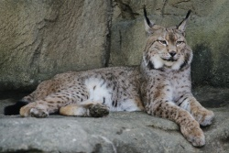
歐亞大山貓(林犭曳)
保育： 瀕臨絕種保育類野生動物
食性： 肉食性
分佈： 蹤跡幾乎遍及整個北半球，包括歐洲、亞洲及北非北部等地區的森林、灌木林及山坡多石帶。

Slide 3

石虎
保育： 瀕臨絕種保育類野生動物
食性： 肉食性
分佈： 中國大陸南方至南亞、東南亞、臺灣、海南島。
形態： 體型略大於家貓，體色為灰褐色，額頭有兩條灰白色縱帶。

Slide 4

資料來源：
歐亞大山貓(林犭曳)：
http://newweb.zoo.gov.tw/Pager/Show/ZooData_Index_Show.aspx?Animal_ID=160
石虎：http://newweb.zoo.gov.tw/Pager/Show/ZooData_Index_Show.aspx?Animal_ID=10

